Slide 1
EL SIGLO DE ORO
1550-1650

Slide 2
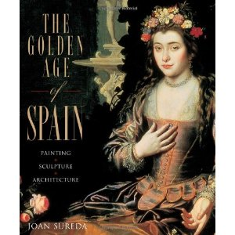
El Siglo de Oro
Duró 100 años.
La Grandeza se refleja en las artes y la cultura.
Es la época más gloriosa de la literatura y el arte español.

Slide 3
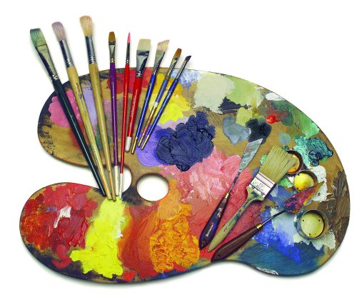
El Arte

Slide 4
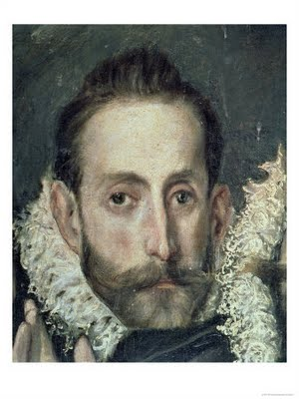
El Greco
Sus obras tienen un profundo tono religioso.
Su obra maestra es “El Entierro del Conde de Orgaz”.

Slide 5
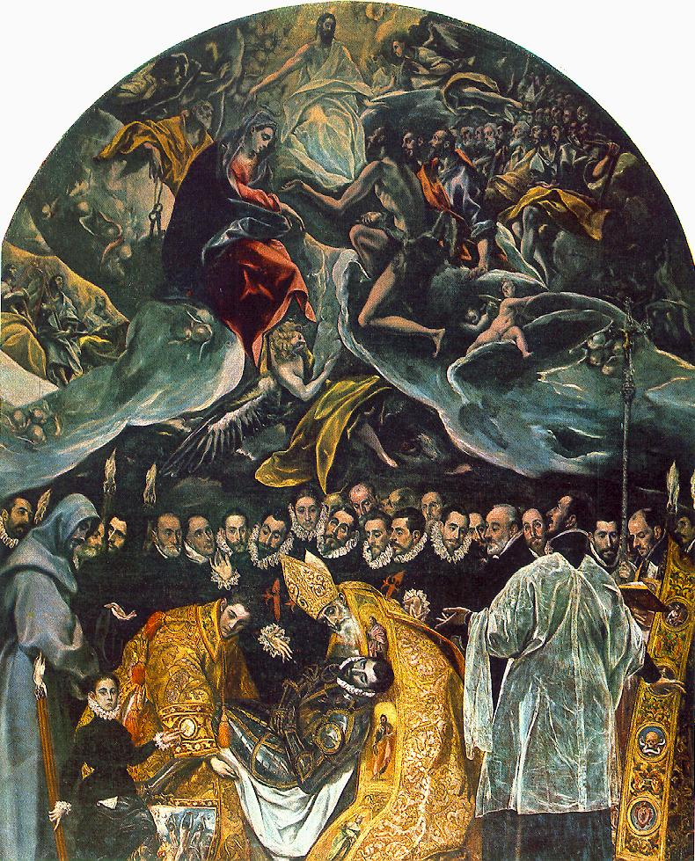

Slide 6
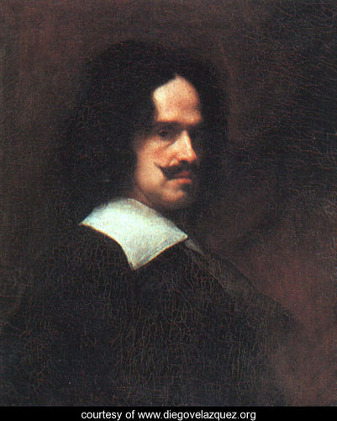
Diego Velazquez
Es considerado el más importante de los pintores españoles.
Fue pintor del corte de Felipe IV.
Pintó muchos retratos de la familia real.
Su obra maestra es “Las Meninas”.

Slide 7
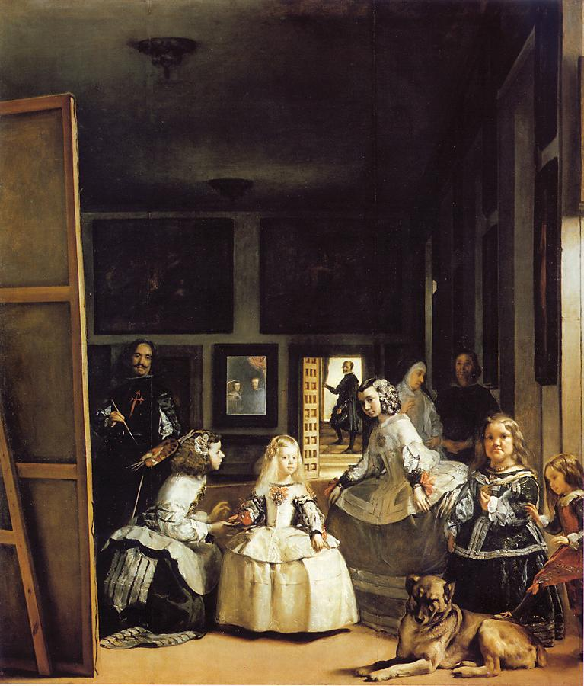

Slide 8
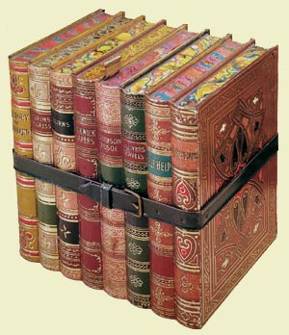
La Literatura

Slide 9
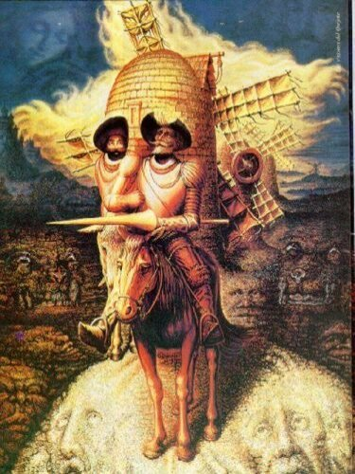
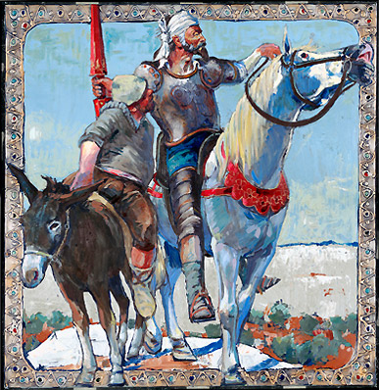
Miguel de Cervantes (1547-1616)
El novelista principal de España.
Autor de Don Quijote de La Mancha. (1605)
Don Quijote es considerado la mejor novela del mundo.

Slide 10
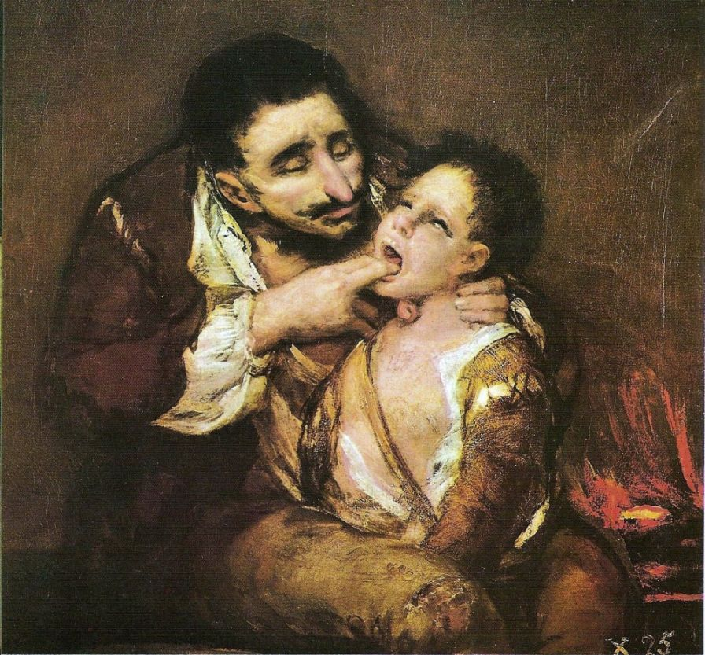
La Novela Picaresca
Se trata de las aventuras de un pícaro.
Un pícaro es una persona que trata de vivir sin trabajar.
Es una sátira de la vida y la sociedad de la época.
La primera y la más famosa de las novelas picarescas es Lazarillo de Tormes.

